Slide 1
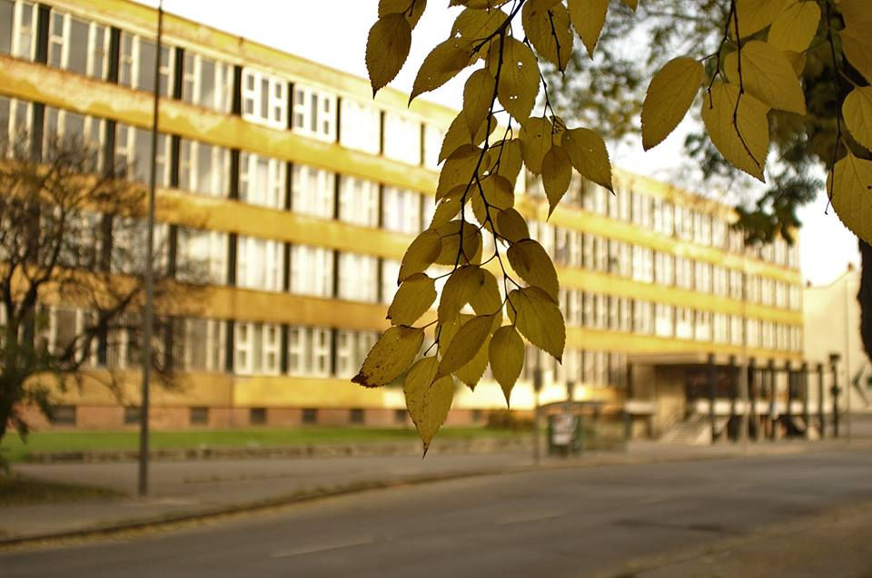

A választott téma: „Ez az én művem”
Név: Kaposvári László
Felkészítő tanár: Szabolcsné Oláh Anikó
Iskola neve: Miskolci SZC Kandó Kálmán Szakgimnáziuma
Címe: 3525 Miskolc, Palóczy utca 3.
Megjegyzés: A dőlt betűkkel írt kérdések a tanóra során szóban elhangzó problémafelvető kérdések, melyeket a tanulóknak nem szükséges leírnia.

Slide 2
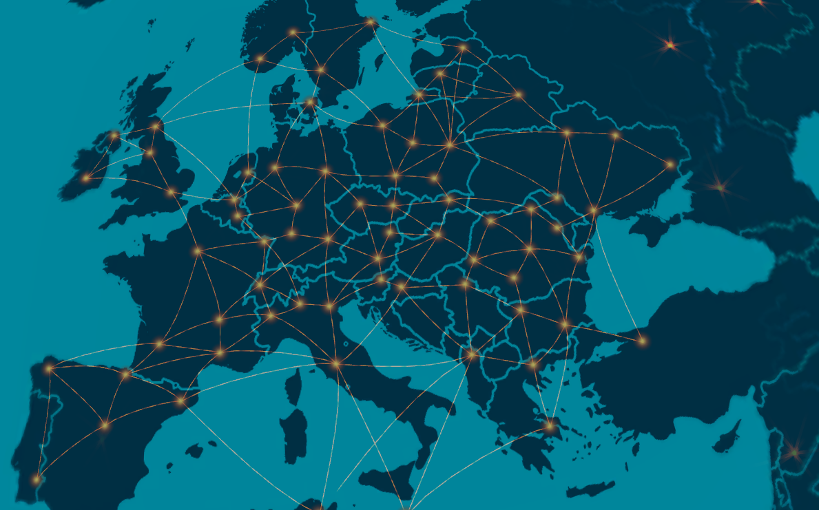
Hálózatok
(network)
HÁLÓZATOK

Slide 3
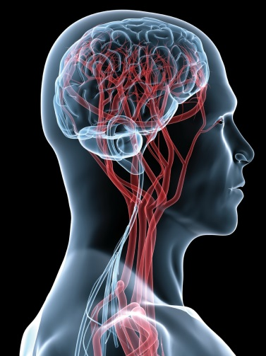
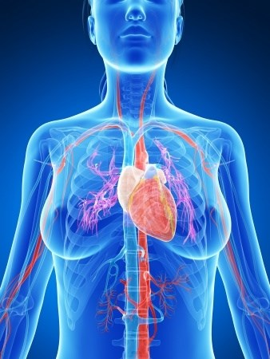
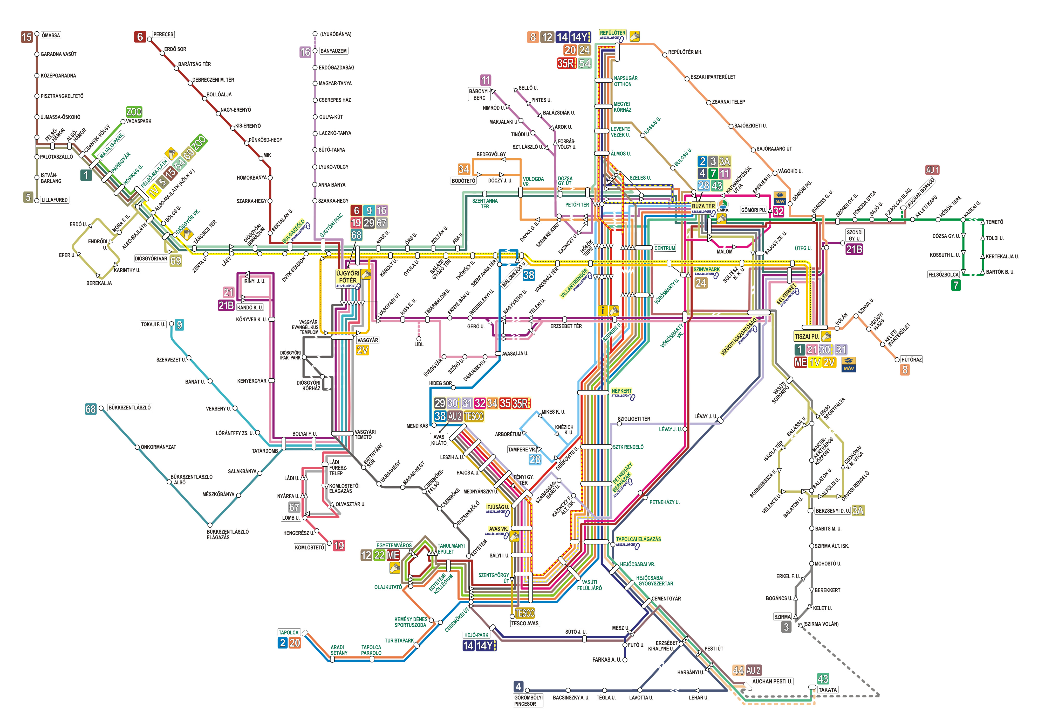
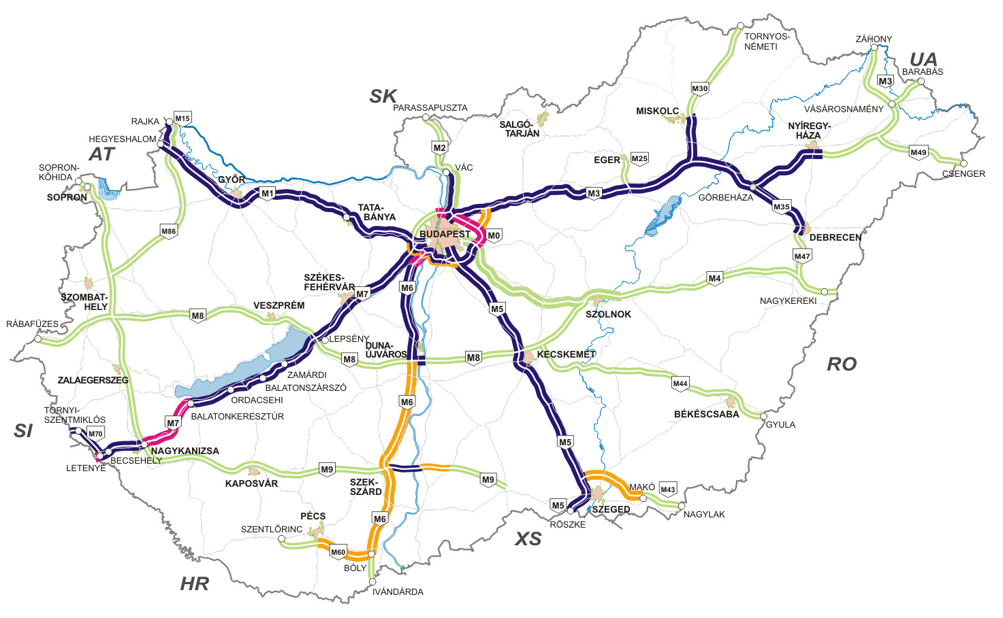
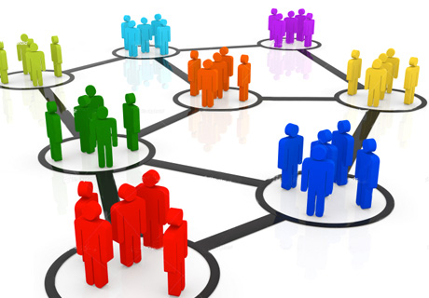

Keressünk példákat hálózatokra a hétköznapi életünkből!

Slide 4
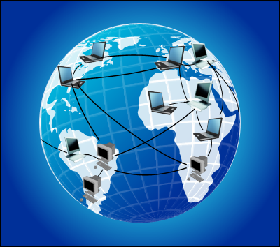
1. A hálózat fogalma
A hálózat a számítógépek közötti kommunikációs rendszer.
A hálózat kettő vagy több egymással összekapcsolt számítógépből áll, melyek között adatforgalom van.
az információ továbbítása a hálózaton keresztül történik

Slide 5
Miért van szükség hálózatokra?
2. A hálózatok előnyei
fájlok megosztása, felhő alapú tárolás;
perifériák (pl. nyomtató) megosztása → költségtakarékos;
könnyen és gyorsan elérhetőek az új információk;
felgyorsul a kommunikáció;
központilag felügyelhető és karbantartható a hálózat (pl. felhasználók jogosultsága)

Slide 6

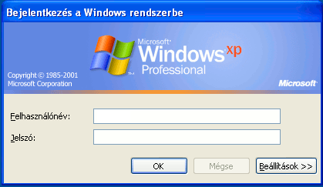
Miért kell megadnom felhasználói adataimat, amikor szeretném használni a számítógépet?
A számítógép-hálózat védelme érdekében belépéskor felhasználói névvel és jelszóval kell azonosítanunk magunkat. A felhasználók legtöbbször nem egyenrangúak, egyes beállításokat és műveleteket a hálózat biztonságos üzemeltetéséért felelős személy, a rendszergazda végezhet el.
Hol alkalmaznak hálózatokat?
3. A hálózatok alkalmazási helyei
iskolákban, munkahelyeken, irodákban
otthoni felhasználás (magánhálótatok)

Slide 7
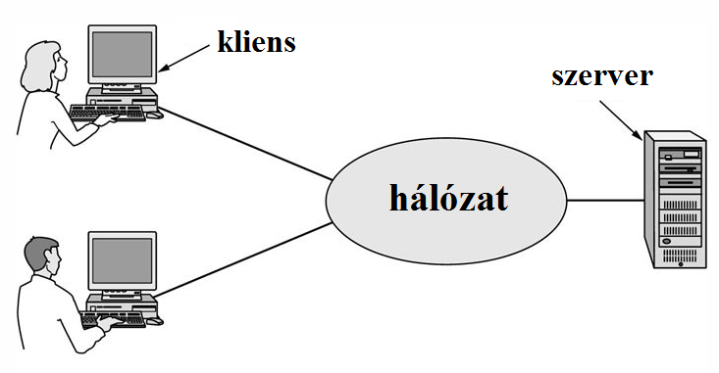
4. A hálózat legtöbbször egy központi számítógépből (szerver) és a hozzá kapcsolódó munkaállomásokból (kliensek) áll.

Slide 8

5. Hálózati modellek
Szerver-kliens modell
Nem egyenrangú hálózat.
A hálózatot alkotó számítógépek közül van olyan, amelyik kitüntetett jogosultságokkal rendelkezik (szerver).
A szolgáltatásokat a szerverek biztosítják a kliensek részére.
Pl.: internet

Slide 9
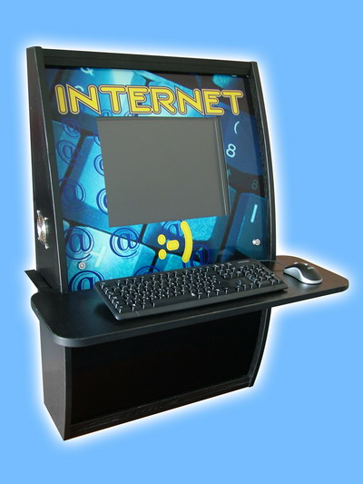
Host-terminal modell
Nem egyenrangú hálózat.
A programok egy központi számítógépen futnak, a többi számítógép (terminálok) csupán beviszi és megjeleníti az adatokat.
Pl.: érintőképernyős internet-terminál

Slide 10
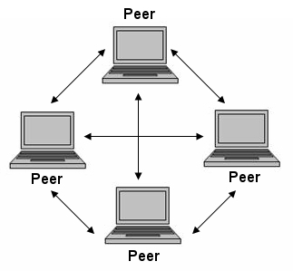
Peer to peer modell
Egyenrangú hálózat.
Minden számítógép szerver és kliens egyszerre → ugyanolyan jogosultságokkal rendelkeznek.
Pl.: Windows XP operációs rendszert futtató számítógépekből alkotott hálózat

Slide 11
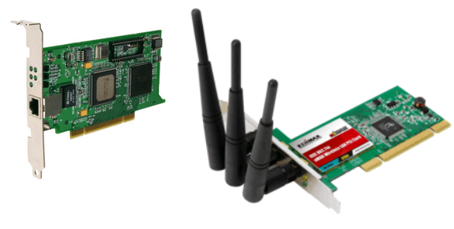
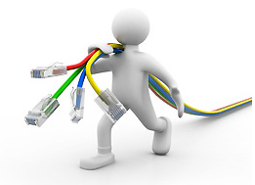
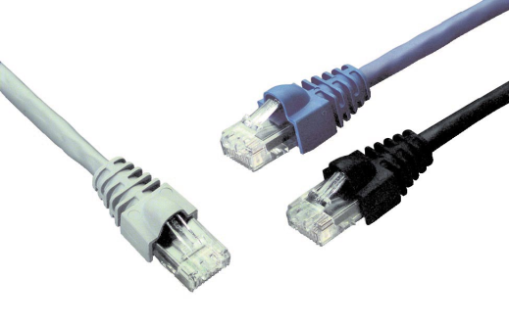
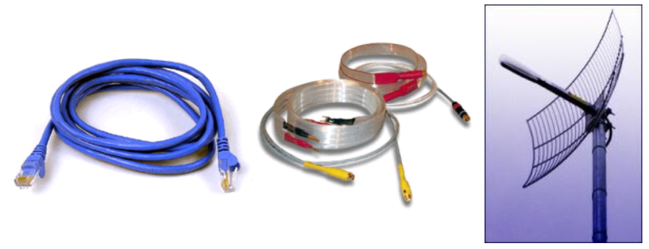
6. A hálózat kiépítéséhez szükséges
számítógépekhez a hálózaton érkező jelek fogadására alkalmas eszköz
Pl.: hálózati kártya (lehet vezetékes vagy akár vezeték nélküli is)
átviteli közeg az összeköttetés létrehozásához
Pl.: vezetékes – UTP kábel, optikai kábel
vezeték nélküli – mikrohullámú adatkapcsolat

Slide 12
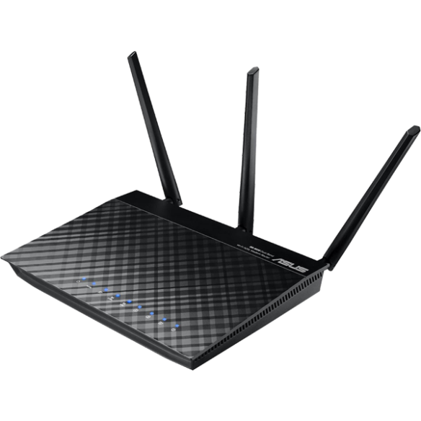
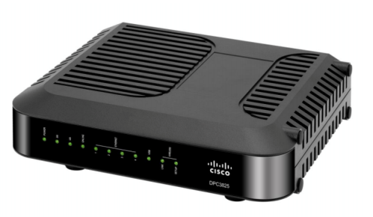
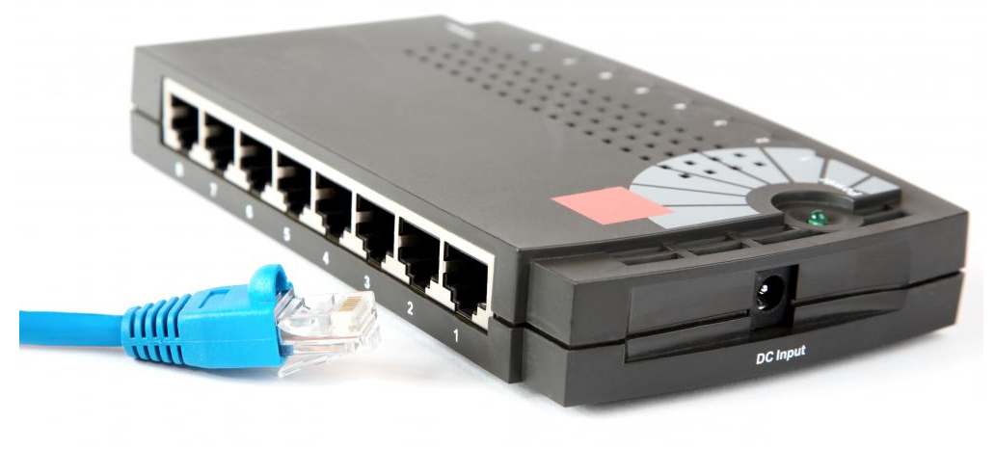
Kiegészítő eszközök, melyek a jeleket felerősíthetik, átalakíthatják, megoszthatják
router – útvonal-elválasztó, az adatforgalmat irányító eszköz
modem – jelátalakító eszköz, mely a digitális jeleket alakítja át a telefonvonalon továbbítható analóg jelekké, és fordítva.
hub – fizikailag összefogja a hálózati kapcsolatokat, az egyik csatlakozóján beérkező adatokat továbbítja az összes többi rácsatlakozó kliens felé

Slide 13

hálózatot kezelni tudó operációs rendszer, hálózati szoftverek
Pl.:
Miért tart ilyen sokáig, amíg betöltődik ez a weboldal? Miért lassú a letöltés?
7. A hálózat sebessége
adatátviteli sebesség (sávszélesség): a csatorna elméleti adatáteresztő képessége
Mértékegysége: bit/s (bps)
1 bit/sec = 1 másodperc alatt átvitt bitek száma

Slide 14
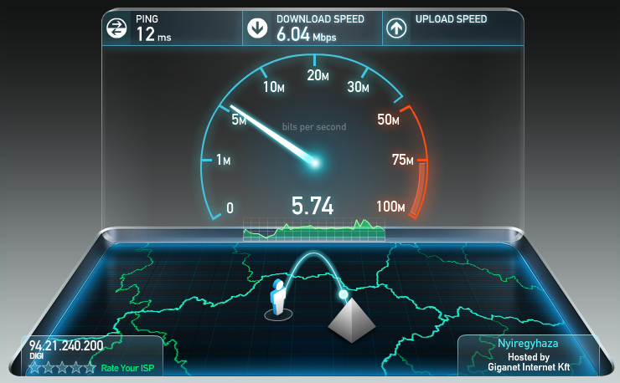
Átváltások:
1 kbit/s = 1000 bit/s
1 Mbit/s = 1000 kbit/s = 1 000 000 bit/s
Minél nagyobb a sávszélesség, annál élvezetesebb és gyorsabb az internetezés.
Mérjük meg az internet sebességét!
Nyissuk meg a www.speedtest.net oldalt!

Slide 15
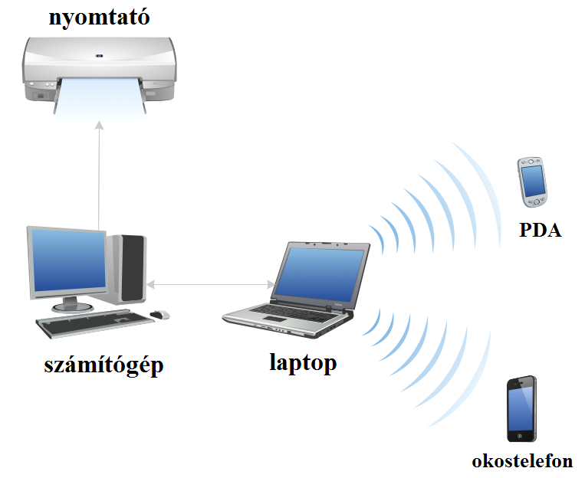
8. Hálózatok csoportosítása kiterjedésük szerint
Személyi hálózat - PAN (Personal Area Network)
pl. mobiltelefon-laptop összekapcsolása

Slide 16
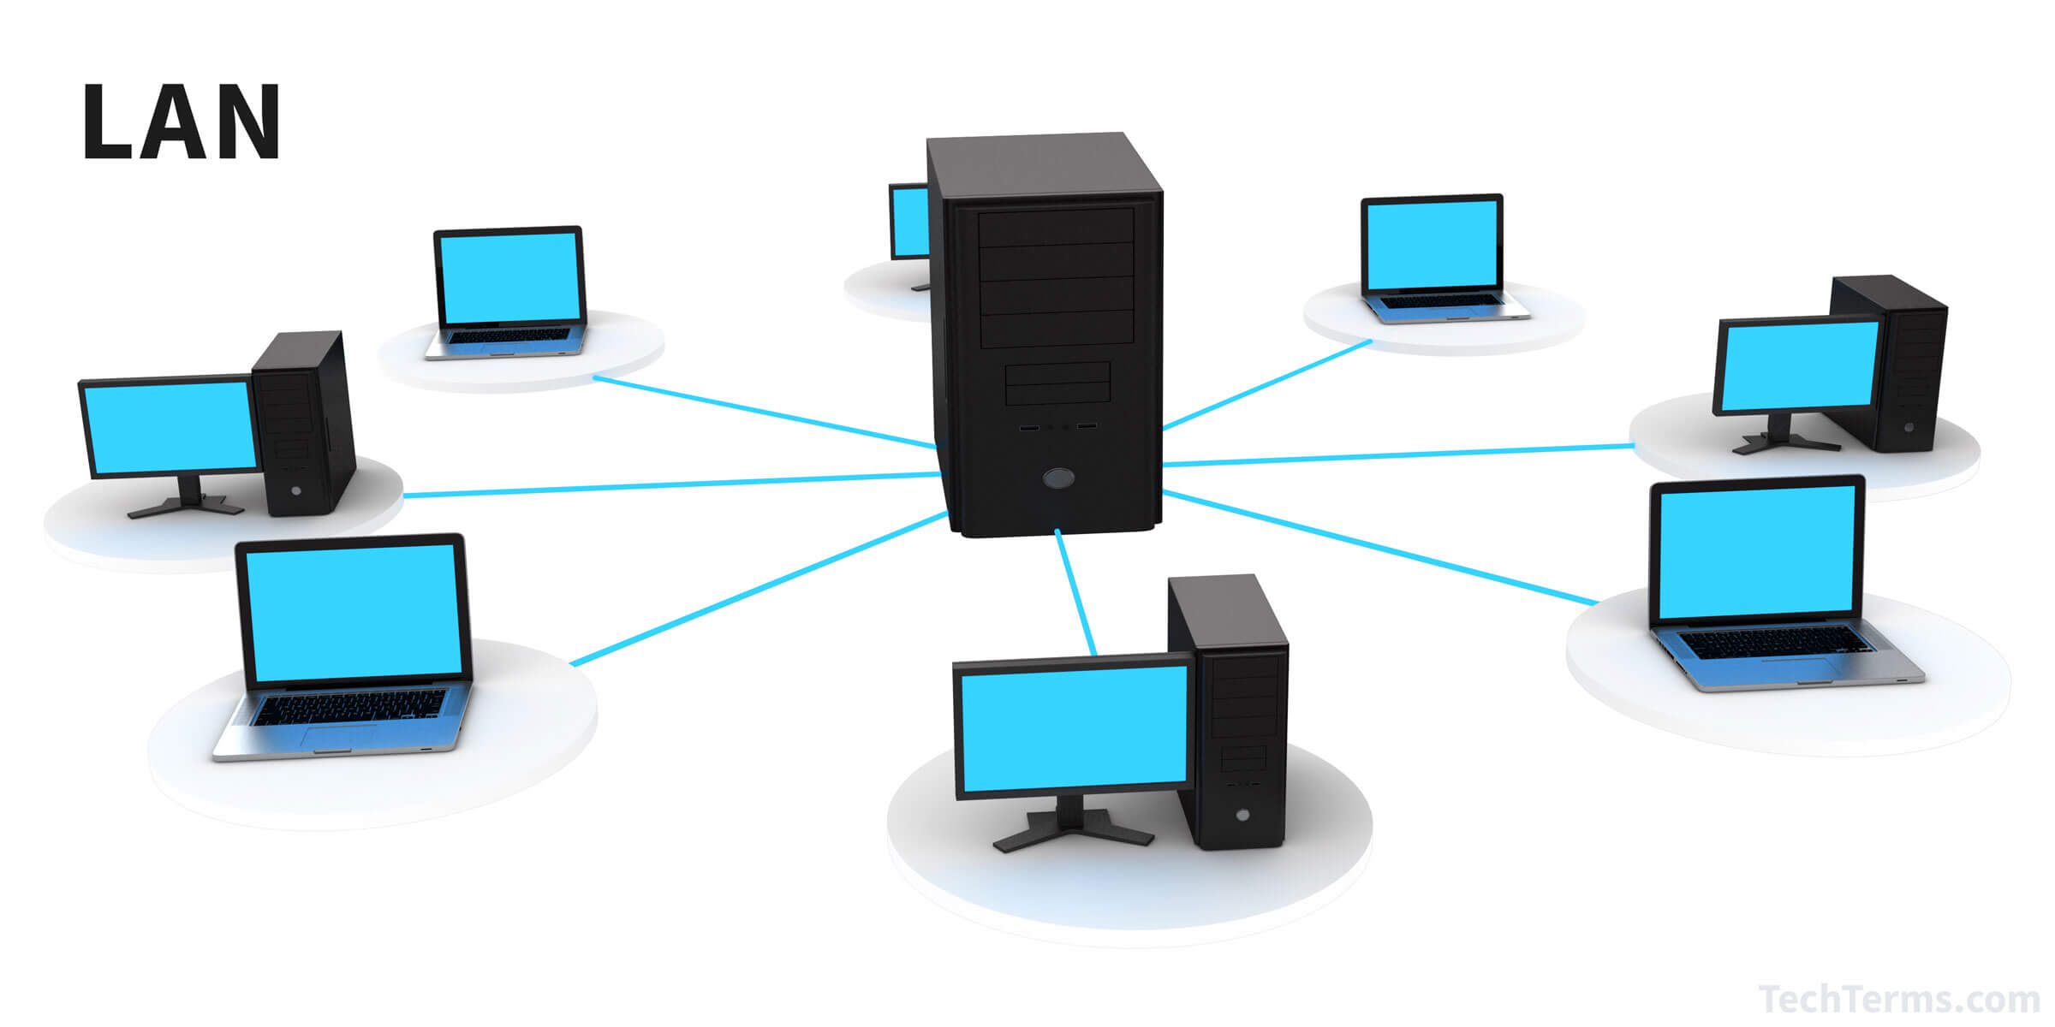
Helyi hálózat - LAN (Local Area Network)
egy intézményen belül (pl. iskola, egyetem, iroda)

Slide 17
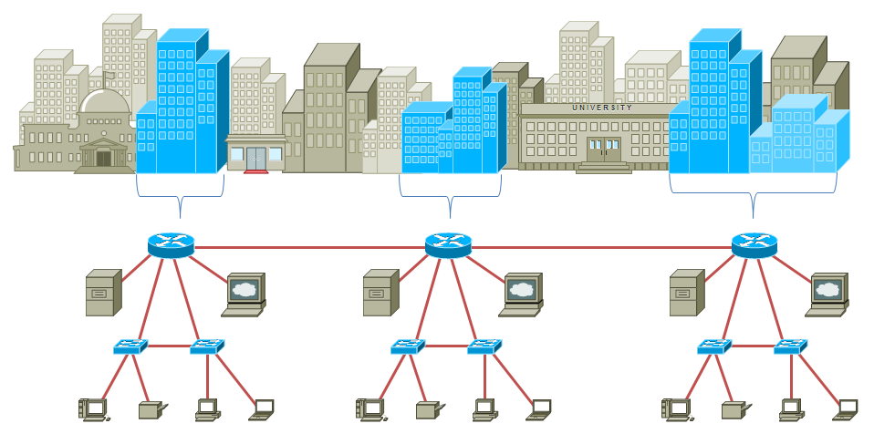
Városi hálózat - MAN (Metropolitan Area Network)
egy település határain belül (pl. városi kábeltévé)

Slide 18
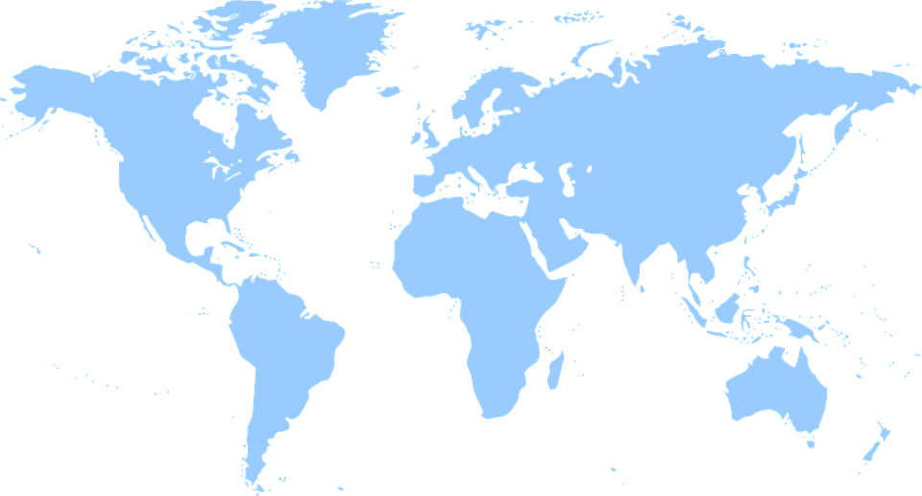

Kiterjedt hálózatok - WAN (Wide Area Network)
egy országra, egy kontinensre, vagy akár az egész világra kiterjedhet (pl. internet)

Slide 19
Gyakorlás
Egészítsd ki a mondatokat!
A _____________ kettő vagy több összekapcsolt számítógépből áll, melyek között _____________ van. A hálózat legtöbbször egy központi számítógépből és a hozzá kapcsolódó __________ áll. A központi számítógépet _________________ nevezzük.
hálózat
adatforgalom
kliensekből
szervernek
A feladat a következő oldalon folytatódik.

Slide 20
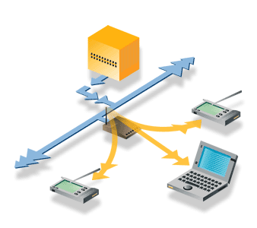

A számítógép-hálózat védelme érdekében _______________ felhasználói névvel és _____________ kell azonosítanunk magunkat. A felhasználók legtöbbször nem _______________. A felhasználói név alapján dől el, mit tehetünk és mit nem. A hálózat biztonságos üzemeltetéséért a ________________ felel.
belépéskor
jelszóval
egyenrangúak
rendszergazda

Slide 21
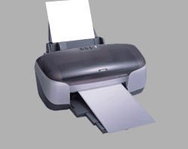
Egy irodában a számítógépek hálózatba vannak kötve. Hány nyomtatót kell vennünk ahhoz, hogy minden számítógépről tudjunk nyomtatni? Indokold állításod!
Egyet, melyet megosztunk, így a többi számítógépről is nyomtathatunk.
Milyen előnyei vannak még a hálózat kiépítésének?
központilag ellenőrizhető, karbantartható
gyorsabbak lesznek a számítógépek
megszűnik az erőforrások megosztása
nyilvános adatbázisokat használhatunk

Slide 22
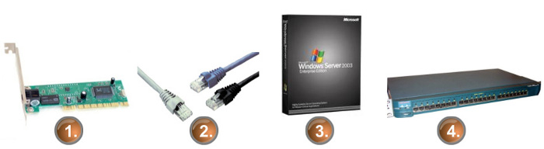
Melyekre nem lesz szükségünk a hálózat kialakításához?
a) hálózati kártya d) hálózati operációs rendszer
b) plotter e) kábel
c) modem f) szövegszerkesztő program
Nevezd meg a hálózat kiépítéshez szükséges eszközöket!
hálózati
kártya
átviteli
közeg
hálózati
szoftver
kapcsoló
elemek

Slide 23
Villámkérdések
Mi jellemző a szerver-kliens hálózatokra?
A gépek között egyenrangú kapcsolat van.
A hálózatba kötött gépek közül az egyiknek kiemelkedő szerepe van.
Csak az ilyen hálózatokba lehetséges nyomtatót kötni.
A kliensek csak bevinni és megjeleníteni tudják az adatokat.
B) Lehet-e szerver nélküli hálózatot kiépíteni?
Igen, lehet. Az ilyen hálózatban a számítógépek egyenrangúnak számítanak.
Nem lehet, mert a hálózat irányítását a szerver végzi.

Slide 24
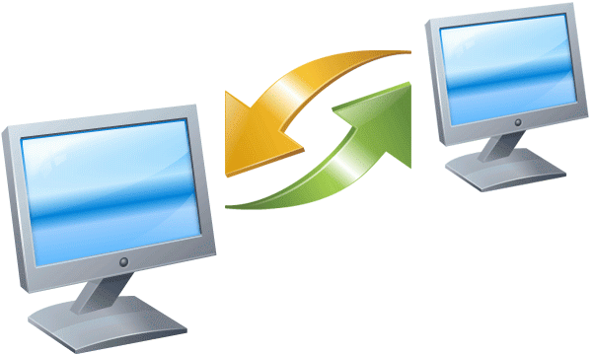
C) Mi a sávszélesség?
az egy másodperc alatt átvitt fájlok száma
egy kommunikációs csatornán átvihető legnagyobb fájl mérete
az a maximális adatmennyiség, ami egy adott hálózati csatornán egy másodperc alatt átvihető
D) Mi a sávszélesség mértékegysége?
gps bbs sbp bps

Slide 25
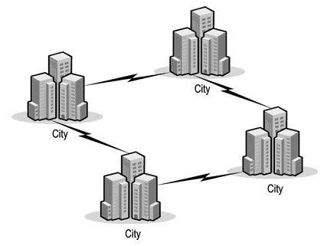
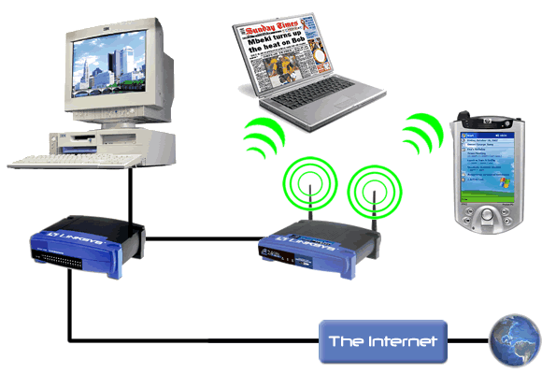

Ismerd fel a hálózatok típusait a leírások alapján!
LAN
Egy intézmény eszközeit szervezzük hálózatba._______
A helyi és városi hálózatokat kontinentális méretekben kapcsoljuk össze. Ennek egy tipikus példája az internet. _______
Összekapcsoljuk saját elektronikai eszközeinket (mobiltelefon, laptop, stb.). ______
Egy viszonylag kis területen (pl. egy településen) lévő helyi hálózatok összekapcsolásával létrejövő rendszer. _______
WAN
PAN
MAN

Slide 26
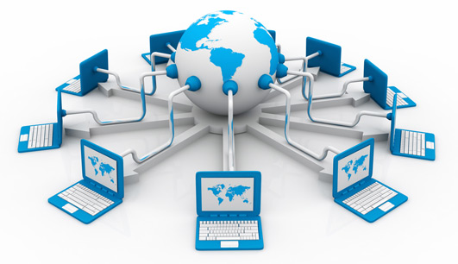
Források
www.nemessuli.hu/informatika/halozatok
informatika.gtportal.eu
Képek: google.hu
Iskola háttérkép: facebook.com/kandomiskolc
Hálózatok borítókép: www.mozaweb.hu
Miskolc vonalhálózati térképe: www.mvkzrt.hu
Köszönöm a figyelmet!

